Slide 1
1
5
1
مراجعة
الدرس 4
الدرس 3
الدرس 2
الدرس 1
5
3
2

Slide 2






أيقونات توجيهية
توجيهات الأستاذ(ة)
تعيين تلميذ للإجابة
المرور بين الصفوف
عرض فيديو
المرور للشريحة الموالية بعد عرض الفيديو.
العمل في ثنائيات

Slide 3
برمجة الأسبوع الأول
(ة)خاص بالأستاذ
الدرس 2
الدرس 1
الدرس 1
التقنية الاعتيادية للطرح (2)
التقنية الاعتيادية للطرح (1)
فصل الملايين: قراءة وكتابة
الدرس 4
الدرس 3
حل مسائل ( المقارنة 1)
التقنية الاعتيادية للجمع و الطرح
مراجعة
مُراجَعَةُ دُروسِ الْأُسْبوعِ الأول

Slide 4
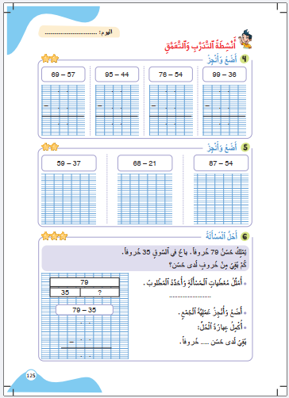
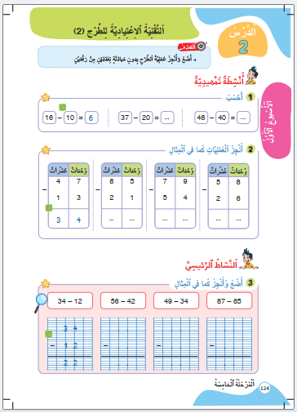
درس اليوم
(ة)خاص بالأستاذ
التقنية الاعتيادية للطرح (2)

Slide 5



(ة)خاص بالأستاذ
مراحل الدرس
1
افتتاح الدرس
1
12
1
2
5
نمذجة
1
ممارسة موجهة
3
20
1
ممارسة مستقلة
4
1
اختتام الدرس
5

Slide 6
(ة)خاص بالأستاذ
عند نهاية الدرس
على الأقل 80% من المتعلمين سيكونون قادرين على:
وضع و إنجاز عملية طرح بدون مبادلة لعددين من رقمين

Slide 7


مرحباً بكم في درس جديد مع مجد وندى

Slide 8

(ة)خاص بالأستاذ
افتتاح الدرس
1
تصحيح الواجبات المنزلية
الطرح على السطر
أنشطة تمهيدية

Slide 9
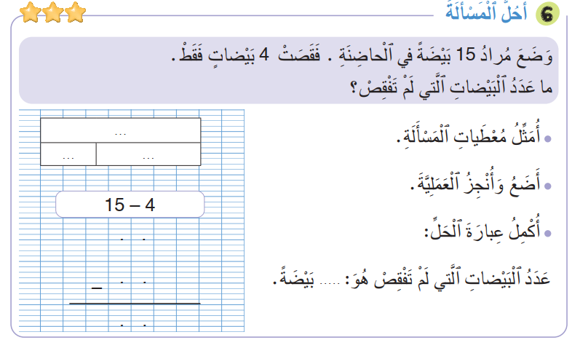
خذوا كراساتكم ، صححوا النشاط رقم 6 الصفحة 123
15
4
?
1
5
4
11
1
1

Slide 10
(ة)خاص بالأستاذ
افتتاح الدرس
1
تصحيح الواجبات المنزلية
الطرح على السطر
أنشطة تمهيدية

Slide 11
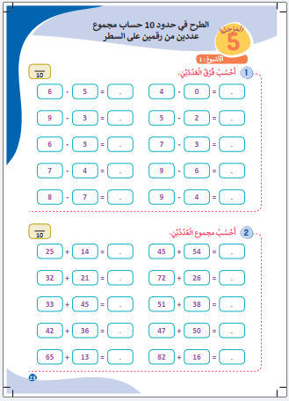

خذوا كراسات الحساب الذهني الصفحة 23 ستنجزون العمليات التالية ، انتظروا الانطلاقة

Slide 12

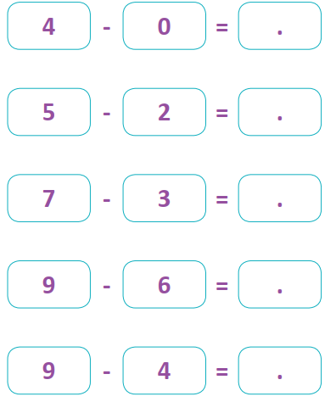
احسبوا فرق العددين - لديكم دقيقة
1

Slide 13
صححوا .
يسأل الأستاذ(ة) التلاميذ عن عدد الأخطاء المرتكبة لتحديد بطل الحساب الذهني ويحفز المتعثرين
4
3
4
3
5

Slide 14
(ة)خاص بالأستاذ
افتتاح الدرس
1
تصحيح الواجبات المنزلية
الطرح على السطر
أنشطة تمهيدية

Slide 15


خذوا ألواحكم

Slide 16

احسبوا الفرق على السطر
34
21

Slide 17
ارفعوا الألواح

Slide 18


صححوا : نحسب فرق الوحدات ثم نحسب فرق العشرات
4 ناقص 1 تساوي 3 و3 ناقص 2 تساوي 1 فنحصل على 13
34
21
13

Slide 19
(ة)خاص بالأستاذ
نمذجة
2
وضع و إنجاز عملية طرح

Slide 20


انتبهوا الآن، سنتعرف مع ندى و مجد كيف نضع و ننجز عملية طرح

Slide 21

عرض فيديو النمذجة

Slide 22
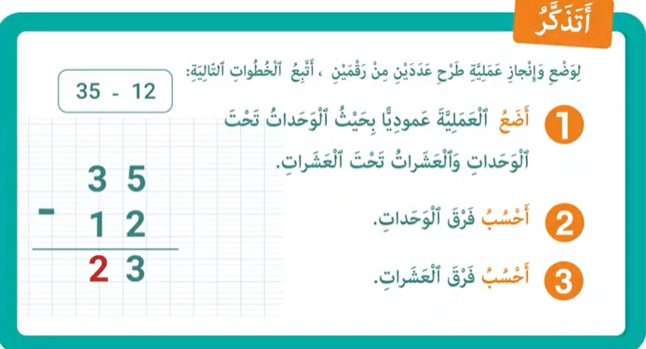
من يذكرنا بخطوات وضع و إنجاز عملية طرح لعددين من رقمين

Slide 23
(ة)خاص بالأستاذ
ممارسة موجهة
3
النشاط 1
النشاط 2
النشاط 3

Slide 24
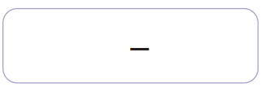
انتبهوا ، نريد أن نضع و ننجز هذه العملية . سننجز هذا النشاط خطوة خطوة
56
31

Slide 25



ما هي الخطوة الأولى ؟
أحسب فرق العشرات
3
أحسب فرق الوحدات
2
أضع العملية
1
56
31

Slide 26
ضعوا العملية عموديا
أحسب فرق العشرات
3
أحسب فرق الوحدات
2
أضع العملية
1
56
31

Slide 27
ارفعوا الألواح

Slide 28
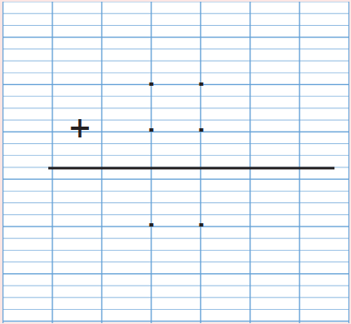
نصحح : نكتب العدد الأول في الأعلى و العدد الثاني في الأسفل بحيث الوحدات تحت الوحدات والعشرات تحت العشرات
أحسب فرق العشرات
3
أحسب فرق الوحدات
2
أضع العملية
1
5
6
3
1

Slide 29
ماذا نفعل في الخطوة الثانية ؟
أحسب فرق العشرات
3
أحسب فرق الوحدات
2
أضع العملية
1
5
6
3
1

Slide 30
احسبوا فرق الوحدات فقط
أحسب فرق العشرات
3
أحسب فرق الوحدات
2
أضع العملية
1
5
6
3
1

Slide 31
ارفعوا الألواح

Slide 32
صححوا : 6 ناقص 1 تساوي 5، نكتب 5 أسفل الوحدات
أحسب فرق العشرات
3
أحسب فرق الوحدات
2
أضع العملية
1
5
6
3
1
5

Slide 33
ماذا نفعل في الخطوة الثالثة ؟
أجمع العشرات
أحسب فرق العشرات
أجمع الوحدات
2
أحسب فرق الوحدات
3
2
2
أضع العملية
أضع العملية
1
1
5
6
3
1
5

Slide 34
احسبوا فرق العشرات
أجمع العشرات
أحسب فرق العشرات
أجمع الوحدات
2
أحسب فرق الوحدات
3
2
2
أضع العملية
أضع العملية
1
1
5
6
3
1
5

Slide 35
ارفعوا الألواح

Slide 36
صححوا : 5 ناقص 3يساوي 2 أي عشرتان اثنتان ، نكتب 2 أسفل العشرات
أجمع العشرات
أحسب فرق العشرات
أجمع الوحدات
2
أحسب فرق الوحدات
2
2
2
أضع العملية
أضع العملية
1
1
5
6
3
1
2
5

Slide 37
إذن 56 ناقص 31 تساوي 25
أجمع العشرات
أحسب فرق العشرات
أجمع الوحدات
2
أحسب فرق الوحدات
3
2
2
أضع العملية
أضع العملية
1
1
5
6
3
1
2
5

Slide 38
(ة)خاص بالأستاذ
ممارسة موجهة
3
النشاط 1
النشاط 2
النشاط 3

Slide 39
خذوا ألواحكم

Slide 40
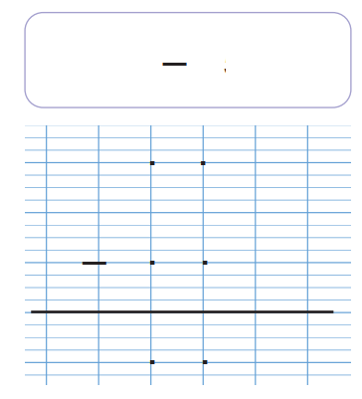
ضعوا و أنجزوا العملية التالية
77
47

Slide 41
ارفعوا الألواح

Slide 42
صححوا : 77 ناقص 47 تساوي 30
من يشرح لنا كيف وضع و انجز العملية ؟.
77
47
7
7
4
7
3
0

Slide 43
ضعوا و أنجزوا العملية التالية
58
26

Slide 44
ارفعوا الألواح

Slide 45
صححوا : 58 ناقص 26 تساوي 32
من يشرح لنا كيف وضع و انجز العملية ؟.
58
26
5
8
2
6
3
2

Slide 46
(ة)خاص بالأستاذ
ممارسة موجهة
3
النشاط 1
النشاط 2
النشاط 3

Slide 47

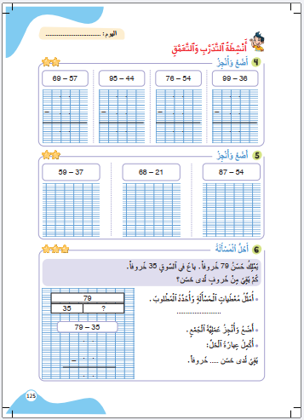
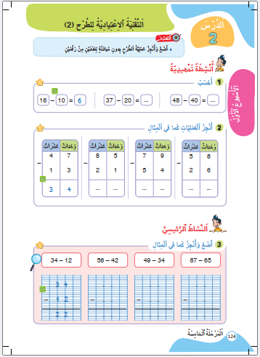
الآن خذوا كراساتكم الصفحة 124 سنطبق ما تعلمناه في النشاط رقم 3؛ سأشرح لكم التعليمة. انتظروا الانطلاقة.

Slide 48

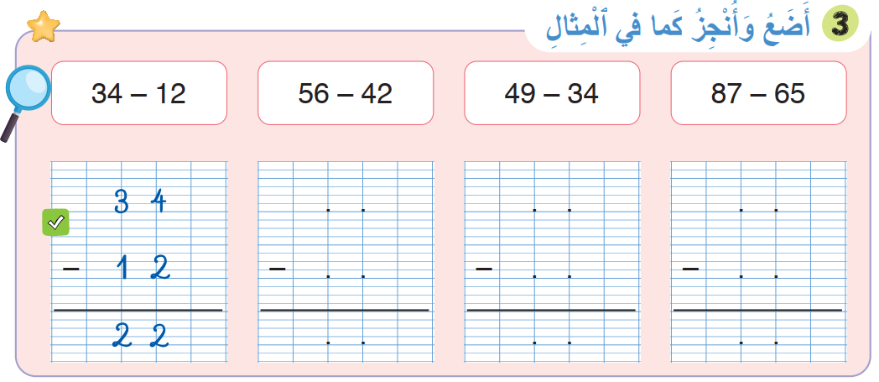


لديكم 7 دقائق للإنجاز؛ سأمر بين الصفوف لمساعدتكم؛
7

Slide 49

الآن ستشتغلون في ثنائيات كل واحد يقارن إنجازه مع إنجاز زميله، استعينوا ببطاقة التذكر

Slide 50
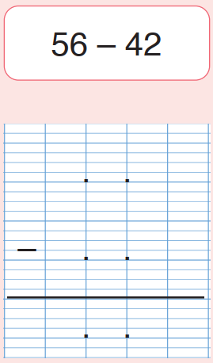
نصحح جماعة :
يعين الأستاذ(ة) أحد المتعلمين للقيام إلى السبورة للتصحيح
5
6
4
2
1
4

Slide 51
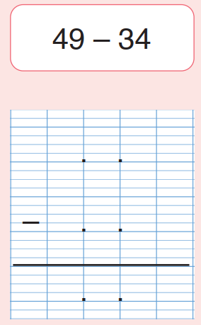
نصحح جماعة :
يعين الأستاذ(ة) أحد المتعلمين للقيام إلى السبورة للتصحيح
4
9
3
4
1
5

Slide 52
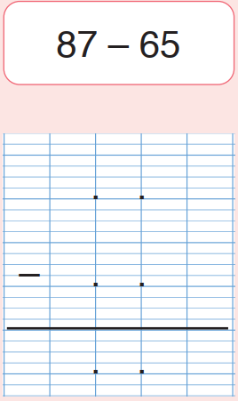
نصحح جماعة :
يعين الأستاذ(ة) أحد المتعلمين للقيام إلى السبورة للتصحيح
8
7
6
5
2
2

Slide 53
صححوا على كراساتكم
5
6
4
9
8
7
4
2
3
4
6
5
1
4
1
5
2
2

Slide 54
(ة)خاص بالأستاذ
ممارسة مستقلة
4
أنجز بمفردي

Slide 55


الآن ستنجزون النشاط رقم 4 الصفحة 125 .
سأمر بين الصفوف لمساعدتكم و مراقبة كراساتكم .
7

Slide 56
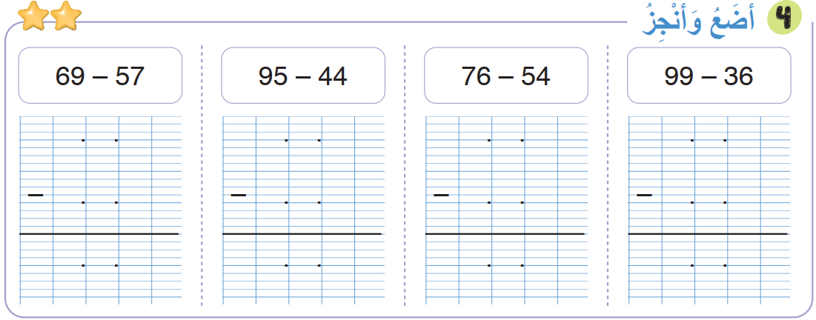
النشاط رقم 4

Slide 57
صححوا :
6
9
9
5
7
6
9
9
5
7
4
4
5
4
3
6
1
2
5
1
2
2
6
3

Slide 58
(ة)خاص بالأستاذ
اختتام الدرس
5

Slide 59
انتبهوا جيدا! في المنزل، ستنجزون الأنشطة المتبقية على الصفحتين 124 و 125

Slide 60
إلى اللقاء في الحصة القادمة.

Slide 61


(ة)خاص بالأستاذ
بناء على إنجازات المتعلمين خلال الممارسة المستقلة

